Slide 1
Bashkitë në Procesin e Integrimit në BE të Shqipërisë – Raporti i vitit 2021 Këshilli Konsultativ 12 Dhjetor 2022

Slide 2
Bashkitë në procesin e integrimit të Shqipërisë në BE
Studimi “ Legjislacioni i Bashkimit Evropian dhe Qeverisja Lokale në Shqipëri”
( 2019) identifikoi:
70% e legjislacionit ndikon në kompetenca & standartet e QV
50 % e legjislacionit ndikon në mënyrën e funksionimit të QV
Nga 33 kapitujt e Acqui Communitaire - Legjislacionit të BE, në 23 prej tyre ka një përfshirje të drejtpërdrejtë të bashkive në zbatimin e legjislacionit.
Shkalla e përfshirjes ndryshon në varësi të kapitullit.
Efekti më domethënës i Acquis në qeverisjen vendore vjen në fushën e politikave të mjedisit, e ndjekur nga ajo e prokurimit publik, shërbimet publike, punësimi dhe përfshirja sociale, zhvillimi rural, efiçensa e energjisë, ndihmat shtetërore dhe elementet e planifikimit urban

Slide 3
Bashkitë në Procesin e Integrimit në BE të Shqipërisë Raporti i Pestë – 2021
Konkluzionet Kryesore
Sipas vlerave të treguesve në vitin 2021, situata është më mirë me trend rritës në fushat:
Kriteret Politike: Qeverisja: e- qeverisja, menaxhimi publik financiar; llogaridhënia e pushtetit vendor
Detyrimet për anëtarësimin
Gjyqësori dhe të Drejtat Themelore
Transporti
Taksat
Kontrolli Financiar
Emergjencat civile

Slide 4
Bashkitë në Procesin e Integrimit në BE të Shqipërisë Raporti i Pestë
Konkluzionet Kryesore
Sipas vlerave të treguesve në vitin 2021, ka një trend të ulët për disa tregues të tjerë në fushat e:
Kriteret Politike Qeverisja: kapacitetet në burime njerëzore; proçesi i buxhetimit, masat anti-korrupsion
Kriteret Ekonomike: Egzistenca e një ekonomie tregu funksional
Detyrimet për anëtarësimin
Bujqësia dhe Zhvillimi Rural
Siguria ushqimore, veterinaria dhe politikat fitosanitare
Energjia
Mjedisi dhe ndryshimet klimatike

Slide 5
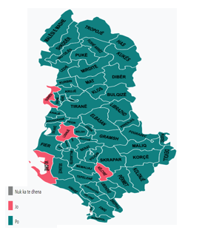
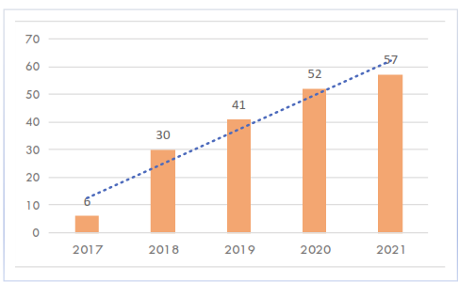
Kriteri Politik - Qeverisja
Aksesueshmëria dhe mbulimi i territorit me shërbime publike dixhitale
Sfida
Rritja e numrit të shërbimeve administrative dhe publike që ofrohen tashmw on-line
Trajnimi i stafeve të bashkive.
Mbajtja e të dhënave të sakta në mënyrë sistematike për treguesit e shërbimeve të ofruara.
Krijimi i një sistemi elektronik të integruar të ofrimit të shërbimeve në të gjitha NJVV.
Zhvillimi dhe miratimi i standardeve minimale të shërbimeve publike.
Edukimi dixhital i popullsisë
Harta e ZNjN 2021
Numri i ZNjN të Integruara

Slide 6
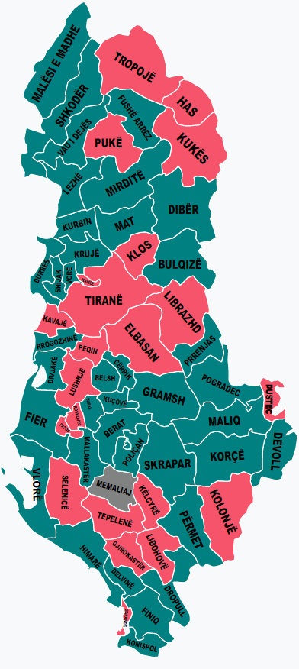
Kriteri Politik -Administrata publike
Trajnimet e Administrates Lokale
Sistemi HRMIS
Mesatarisht 21 programe trajnimi të ofruara në 2021 nga ASPA
Rritje e ndjeshme e numrit të punonjësve që marrin trajnim nga ASPA
Sistemi HRMIS funksional në 62% te bashkive
Sfida
Shtrirja e HRMIS në gjithë bashkitë
Funksionimi i duhur i sistemit aty ku ekziston.
Sfida
Buxheti vendor për trajnimet ( 0.1% ne 2021 kundjet 0.36% në 2020
Trajnimi për punonjësit që nuk kanë statusin e sherbimit civil dhe të zgjedhurit vendor.

Slide 7
Kriteri Politik - Përgjegjshmëria/Llogaridhënia e administratës vendore
In 2019, the average response rate of local administration to citizens’ complaints ëas 92.59%; this indicator shoës an increase compared to 82% reported for 2018, or 10.59 p.p. higher in 2019.
Shkalla mesatare e përgjigjes së administratës vendore ndaj kërkesave të qytetarëve ka pësuar rritje.
Rreth 43% e bashkive, (ose 6% me shume se 2020), kanë një normë të kthim-përgjigjeve mbi 95%.
Bashkitë tregojnë një vëmëndje më të madhe ndaj raporteve të Avokatit të Popullit.
Norma e pranimit të rekomandimeve është 71% krahasuar me 55% që është mesatarja e institucioneve publike për vitin 2021.

Slide 8
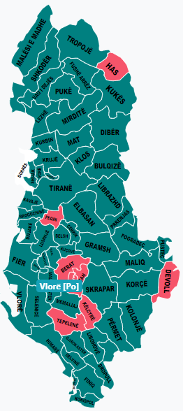
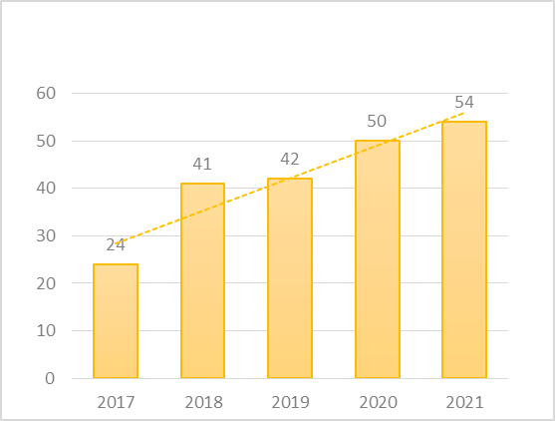
KRITERI EKONOMIK: Egzistenca e një ekonomie tregu funksionale
Plane Strategjike për Zhvillimin Vendor
Sfidat
Kapacitetet tepër të limituara financiare dhe njerëzore për:
Hartimin dhe zbatimin e planeve vendore të zhvillimit.
Këshillime dhe orientime të bizneseve të reja dhe mundësitë për ngrijen e start-up lokale.
Promovimin e potencialeve ekonomike lokale;
Shërbimeve të integruara për SME-te
Luftën kundër informalitetit.

Slide 9
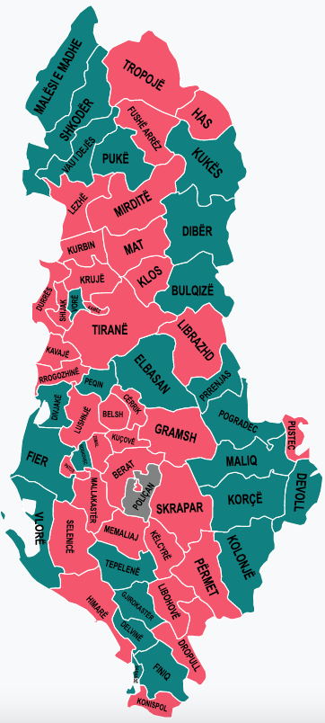
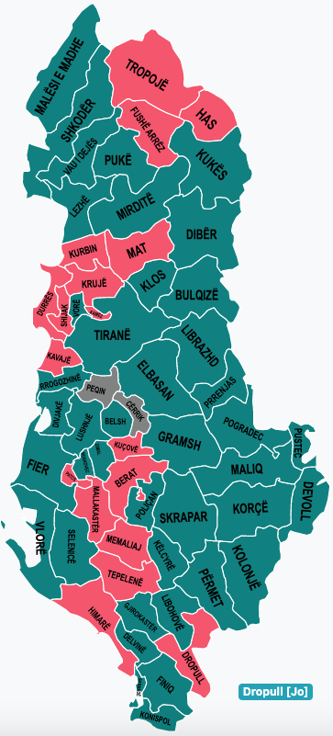
AFTËSITË PËR TË MARRË PËRSIPËR DETYRIMET E ANËTARËSIMIT Bujqësia dhe zhvillimi rural
Zyrat e Informacionit dhe e Këshillimit për Bujqësinë janë krijuar në 41 bashki (ose 67.2%), krahasuar me 38 ( 50.8%) në vitin 2020
Treguesit e performancës për menaxhimin dhe mirëmbajtjen e sistemit të ujitjes dhe kullimit:
Mirëmbajtja e rrjetit të ujitjes në 52.8% krahasuar me nivelin 54% për vitin 2020
Mirëmbajtja e rrjetit të kullimit: 63.9%, ose +2.9 p.p. krahasuar me vitin 2020.
79.5% e rrjetit ujitës dhe kullues është marrë në dorëzim nga NJVV
Progres në zbatimin e qasjes LEADER. 25 GLV
Grupet Lokale të Veprimit
Zyrat e Këshillimit Bujqesor

Slide 10
AFTËSITË PËR TË MARRË PËRSIPËR DETYRIMET E ANËTARËSIMIT - Transporti
Standardet e Rrugëve dhe Sinjalistikës
Norma mesatare e përputhshmerise së rrjetit urban 60.1% ( 59% - 2020)
Norma mesatare e përputhshmerise së rrjetit rural 38.7 % ( 35% - 2020)
Shkalla e përputhshmërisë të sinjalistikës me standartet 44.7% ( 42.35% - 2020)
Norma e lidhjes ndërmjet fshatrave 2019-2021
Buxheti për mirembajtjen e rrugeve 2019-2021

Slide 11
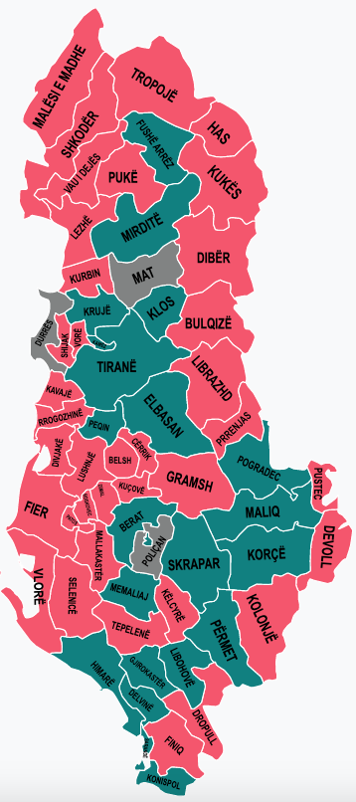
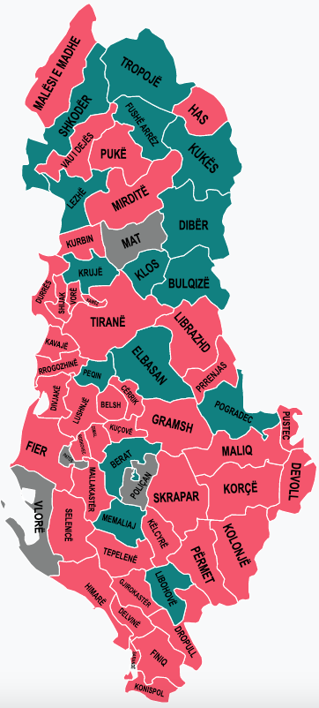
AFTËSITË PËR TË MARRË PËRSIPËR DETYRIMET E ANËTARËSISË - Energjia
21 bashki kanë përgatitur Planin e Eficences Energjise
Menaxheri i Eficensës së Energjisë vetëm në 14.47% të bashkive ( = 2020)
704 projekte të zbatuara sipas kërkesave të E.E ( 70:2020)
42 projekte të bazuara në përdorimin e burimeve të rinovueshme të energjisë
Vetëm 16 bashki kanë siguruar të ardhura nga shfrytëzimi i burimeve të rinovueshme të energjisë.
As ne 2021 nuk u aplikuan politika lehtesuese fiskale që promovojnë përdorimin e burimeve të rinovueshme të energjisë nga bizneset lokale.

Slide 12
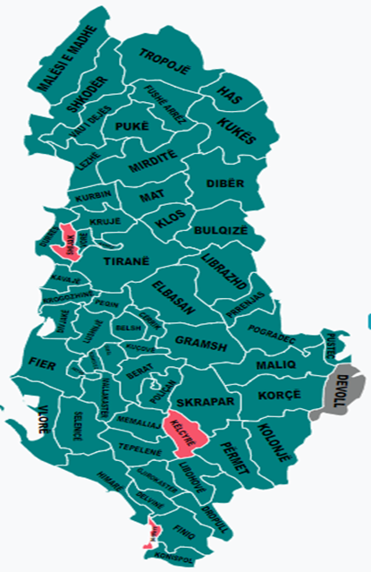
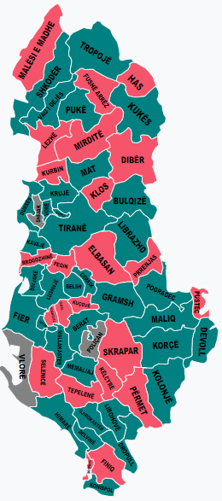
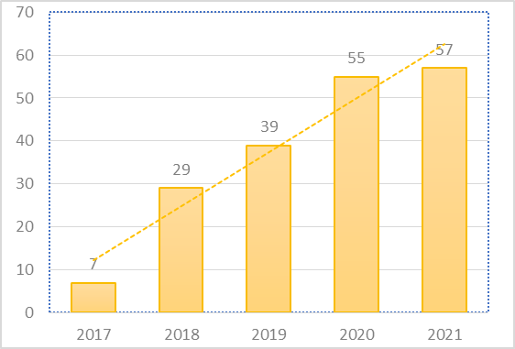
AFTËSITË PËR TË MARRË PËRSIPËR DETYRIMET E ANËTARËSISË
Politika sociale dhe punësimi
Planet Vendore Social
Baza e të Dhënave Statistikore
Plani Vendor Social i miratuar nga 93% e bashkive.
Baza e të Dhënave statistikore e indikatorëve të BE për përfshirjen sociale ngritur në 52.46% të bashkive (52.46 % -2020)
47.54% e bashkive kane të paktën një qëndër funksionale komunitare (75 qendra të kujdesit të përditshëm në total).

Slide 13
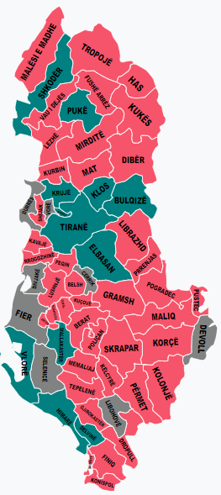
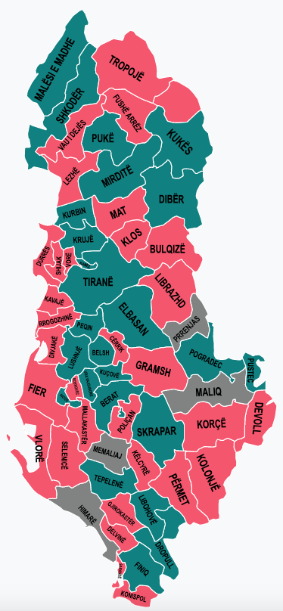
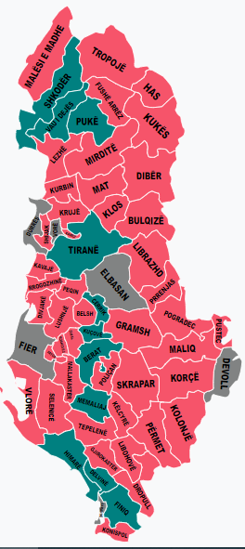
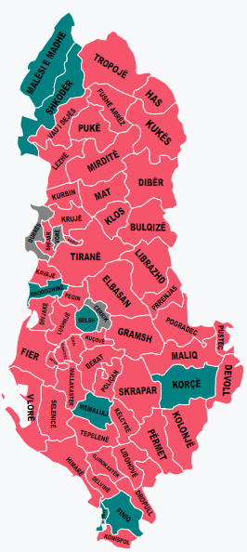
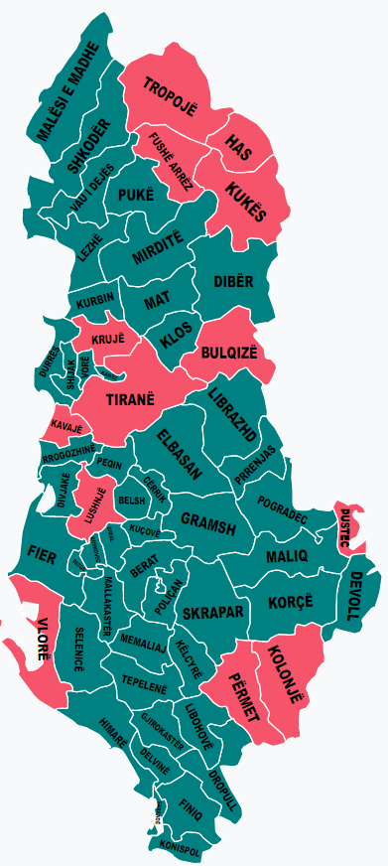
AFTËSITË PËR TË MARRË PËRSIPËR DETYRIMET E ANËTARËSIMIT
Mjedisi dhe ndryshimet e klimës
PV per permiresimin e cilesise se ajrit (12) | Hartimi i PVMIM (26) | PV Zvogelimit Riskut (18 bashki -11:2020) | Ndarja e mbetjeve ne burim (8 bashki -2:2020) | Depozitimi i mbetjeve sipas Planit

Slide 14
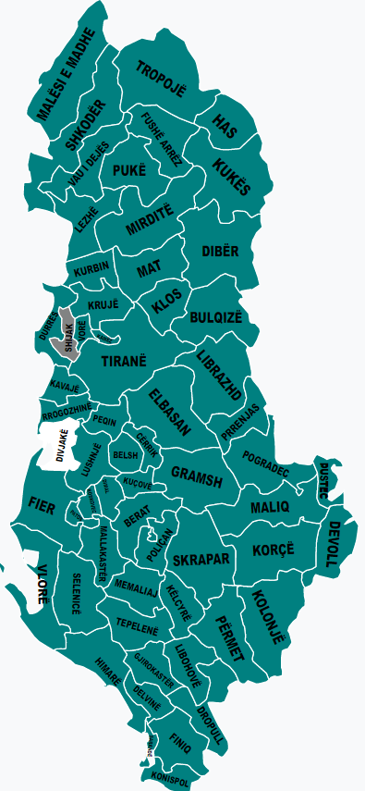
AFTËSITË PËR TË MARRË PËRSIPËR DETYRIMET E ANËTARËSIMIT – Emergjencat Civile
Hartimi Planit te E.C (53 -43:2020) | Ngritja e Shtabit te E.C | Ngritja e Struktures E.C
Funksioni me progresin më të dukshëm për vitin 2021
Sfida
Rrirja e kapaciteteve lidhur me monitorimin e situatës dhe paralajmërimin e hershëm për ndërhyrjet në rastet e situatave kritike.
Shtimi i fondeve nga ana e Qeverisë Qëndrore sipas detyrimit për mbështetjen e bashkive me fonde buxhetore për parandalimin dhe menaxhimin e emergjencave civile.

Slide 15
Raporti është i publikuar tek:
Faqja e internetit e AMVV
Faqja e internetit e Projektit “Bashkitë për në Europë”: www.bpe.al
Të dhënat për secilin nga indikatorët gjenden:
https://mapping-bpe.al/goDataAnalyze/online.aspx

